Slide 1
Tema: №4. Sement-beton örtügi: öňünden dartylyp armirlenen, armirlenmedik we gurnama örtügiň gurluşygynyň tehnalogiýasy
Sapagyň meýilnamasy:
1. Sement-beton örtüginde ulanylýan armaturalaryň görnüşleri.
2. Sement-beton örtüginde ulanylýan armaturalaryň armirlenilişi.
3. Gurnama örtügiň gurluşygynyň tehnalogiýasy.

Slide 2
1. Sement-beton örtüginde ulanylýan armaturalaryň görnüşleri.
Demirbeton konstruksiýalar zawotlarda ýa-da poligonlarda taýýarlanylýar.
Bu zawotlara kärhana diýip attlandyrylýar, ýagny esasy tehnologiki prosses belli zolakda (sehlarda) ýerine ýetirilýär.
Poligonlar kärhanany göz öňüne getirilýär, ýagny diňe dinada beton garyndyny taýýarlaýrlar we armaturasyny taýarlap , galan prossesleri formasy, gatamasy we enjamyň bejergisi- açyk meýdanda amala aşyrylýar- stendlarda ýa-da bugly kameralarda, ýagny açyk howada ýerleşdirilen.

Slide 3
Tehnologiki prossesiň operasiýalary şu aşakdaky yzygiderlilikde alnyp barylýar:
Asfalt-beton zawotlarda beton garyndyny daşamak ýa-da sement beton zawodynyň garyndysyndan taýýarlanylýar;
Metal önümlerinden armaturalary taýýarlamakda olara görnüş bermekde, ýeterlik derejede gatamasyny üpjün etmekde aýratyn üns berilmesi zerur.

Slide 4
Umumy tehnologiki prosesiň böleklere bölünmesi laýyklykda olaryň iş alyp barşy hem agregat-akymlaýyn, konweýer we diwar tehnologiýasy toparlaryna bölünip biler.
Agregat-akymlaýyn usulynda materialyň görnüşini akymyň gidip duran wagty emele getirýärler hem-de şol wagt ýük göteriji kran enjamlary bilen akymdan alyp tehnologiýanyň beýleki galan bölekleri bilen sepleşdirýärler.

Slide 5
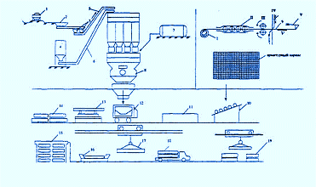
Surat: Demir-beton önümleriniň agregat-akymlaýyn tehnologiki taýýarlaýyş shemasy:

Slide 6
Doldurgyçlaryň ýükleri taşlaýyş zolagy
Kabul ediji bunkerlar
Ýygnaýjy bunkerlar
Sement ammary
Transport şekili
Sementiň pnewmogeçirijisi
Suw üçin uly gap
Betongaryjy seh;
Armatura karkaslaryny öndürmek üçin enjamlar we elementler;
Armaturany termiki işlemek üçin agregatlar;
11. Armirleme posty;
12. Özi ýöreýän betondüşeýji;
13. Önümiň formasy üçin agregat;
14. Önümi saklaýjy zonasy;
15. Önümi ýylyçyglylykly bejermek üçin agregat;
16. Önümiň opalubkasynyň posty;
17. Önümi daşamak we galdyrmak;
18. Özi ýöreýän teležkasy;
19 Taýýar önümiň ammary;
Wertuşka, II-prawka üçin baraban, III-urukdyryjy polik, IV- pyçagy, V-soňlajy öçüriji.

Slide 7
Gurnamak- agregatlary formalaşdyrylan ulaglardan ybaratdyr (esasanam wibromeýdançadan ), formasyna bagly ýazmak üçin ulaglar (formadüşeýjiler).
Önümçiligiň soňky stadiýasy kameradan çyykarmak degişlidir.
Taýýar önümi ammara ugradýarlar, soňra bolsa başan formalary formany ýe-nede taýýarlamak üçin ugradýarlar.

Slide 8
Konweýýer usulynda tehnologiki prosses ýönekeý prosseslere bölünen, ýagny aýratyn iş ýerlere birwagtda ýerine ýetirýärler.
Formany we önümi bir ýerden başga bir iş ýere daşalýar, hersini bolsa berkidilen zwenoda serediýär.

Slide 9
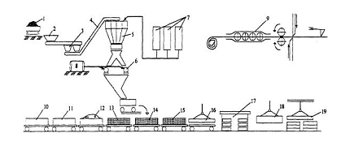

Slide 10
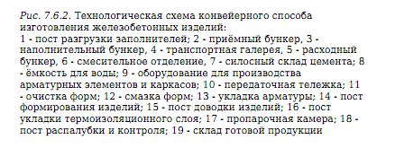

Slide 11
Üns berip diňläniňiz üçin
sag boluň!

